Slide 1
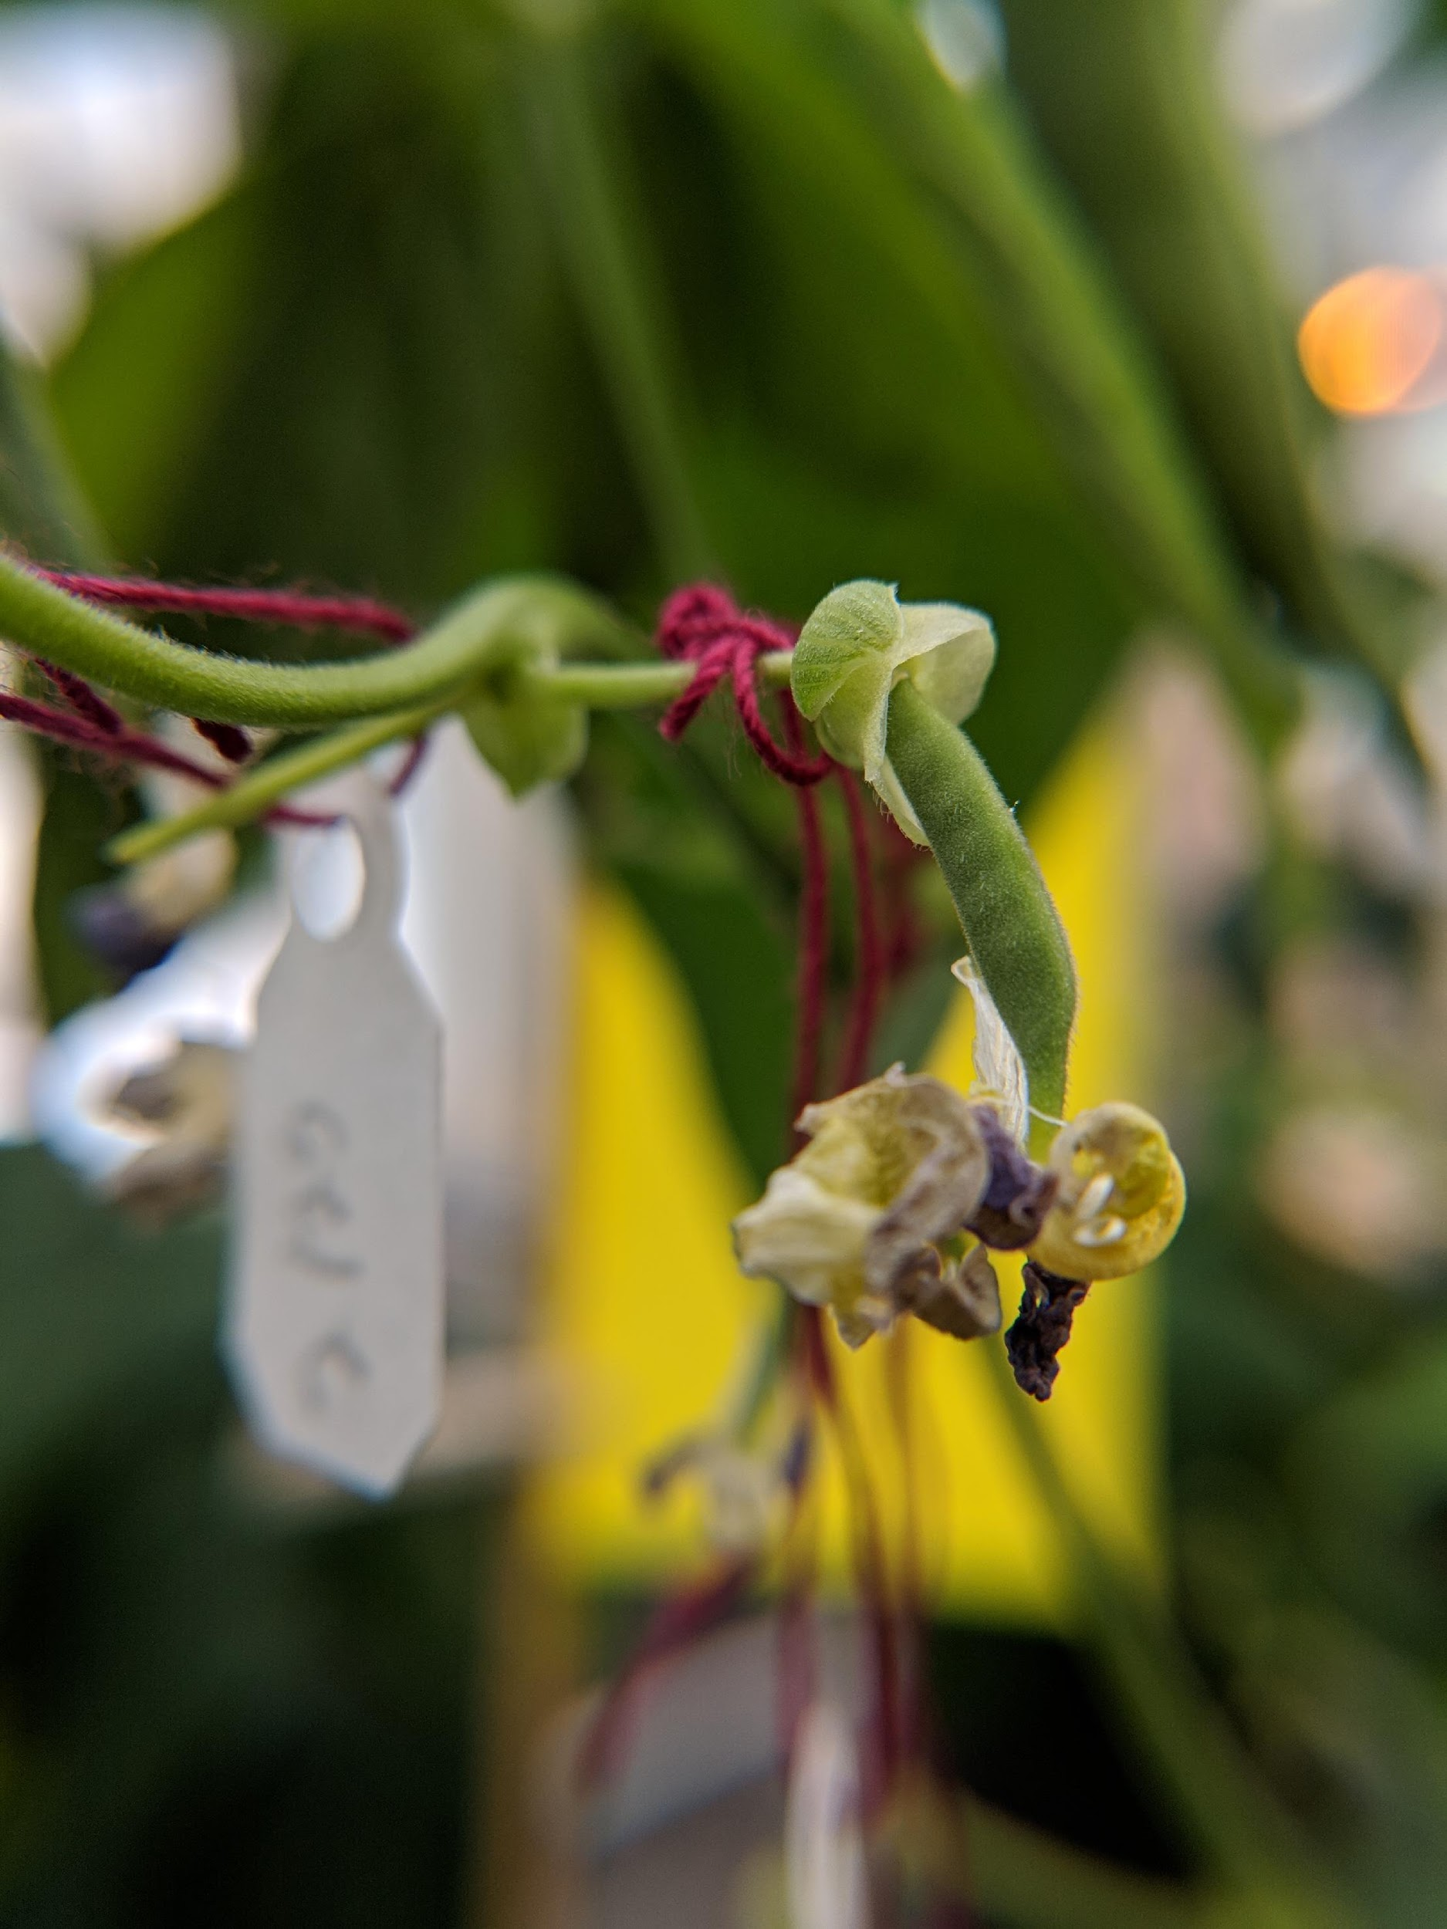
GUIDE DE POLLINISATION DES HARICOTS
Phaseolus vulgaris
Les haricots s’autofécondent et possèdent une morphologie florale particulière qui fait en sorte que les stigmates mâles et les étamines femelles restent en proximité étroite jusqu’à ce que la pollinisation ait lieu.
GRAND PÉTALE/ÉTENDARD
AILES
STIGMATE
- et - ÉTAMINE
CARÈNES
Étape UN : Repérer les bourgeons femelles immatures
Étape DEUX : « Activer » le stigmate à l’aide des ailes
Repérez un bourgeon femelle avec un étendard qui n’est pas ouvert et peu de couleur. Utilisez des pinces pour éloigner les bords de l’étendard et exposer les ailes et les carènes.
Avec les pinces ou votre doigt, attrapez les ailes et tirez dans la direction opposée (vers le bas) de l’étendard. Le stigmate devrait commencer à émerger des ailes.
Étape TROIS : Exposer la surface stigmatique
Étape QUATRE : Recueillir le pollen viable
Il pourrait être nécessaire de répéter le mouvement vers le bas avec les ailes, ou de frotter doucement les carènes pour « activer » le stigmate. Si des étamines émergent aussi, assurez-vous de les retirer délicatement pour éviter l’autofécondation du bourgeon femelle. La surface stigmatique devrait dépasser de 1-2 mm et il ne devrait pas y avoir de pollen sur ses poils.
Recueillez du pollen mâle des fleurs fraîchement ouvertes. Décollez l’étendard et les ailes pour exposer le stigmate couvert de pollen. Enlevez le stigmate à l’aide des pinces.
STIGMATE
CARÈNE
Étape CINQ : « Accrocher » le pollen à la femelle réceptive
Étape SIX : Étiqueter et surveiller la formation du fruit
Frottez doucement le stigmate mâle (avec du pollen) sur le stigmate femelle (sans pollen). Formez une boucle avec le stigmate mâle autour du stigmate femelle.
Indiquez les désignateurs mâle x femelle, ainsi que la date du croisement sur une étiquette légèrement filetée. Attachez doucement au pédicelle unique qui est relié au bourgeon. Retirez les fleurs et les cosses qui n’étaient pas incluses dans le croisement.
Suivez de bonnes pratiques de gestion des semences qui garantiront une récolte et un entreposage adéquats pour obtenir des semences sûres de qualité.
Le stigmate mâle devrait demeurer dans cette position jusqu’à la formation d’une cosse. Un deuxième stigmate mâle peut aussi être utilisé.
CONSEILS DE PRO
L’autofécondation des semences peut survenir. L’émasculation [voir Hybridization of Crop Plants (1980)] est une solution de rechange.
De bonnes pinces délicates sont indispensables et des lunettes de lecture ou une loupe de bijoutier peuvent servir à faire un effet grossissant.
Initialement publié sur :
Traduit par :
Photos et design par: Hannah Swegarden

